Slide 1

내일의 반찬
졸업프로젝트
(학)정보통신공학
2021541002 권순민
2021541006 김원표

Slide 2
01. 프로젝트 개요

Slide 3
프로젝트 소개
내일의 반찬
▶ 음식료 값을 객관적인 자료로 시각화해서 웹 애플리케이션으로 서비스.
▶ 쉬운 접근성과 가독성으로 40-60대를 타겟팅 함.
▶ 향후 가격의 추이를 제공해서 소비자들의 합리적 선택의 근거를 제공.

Slide 4

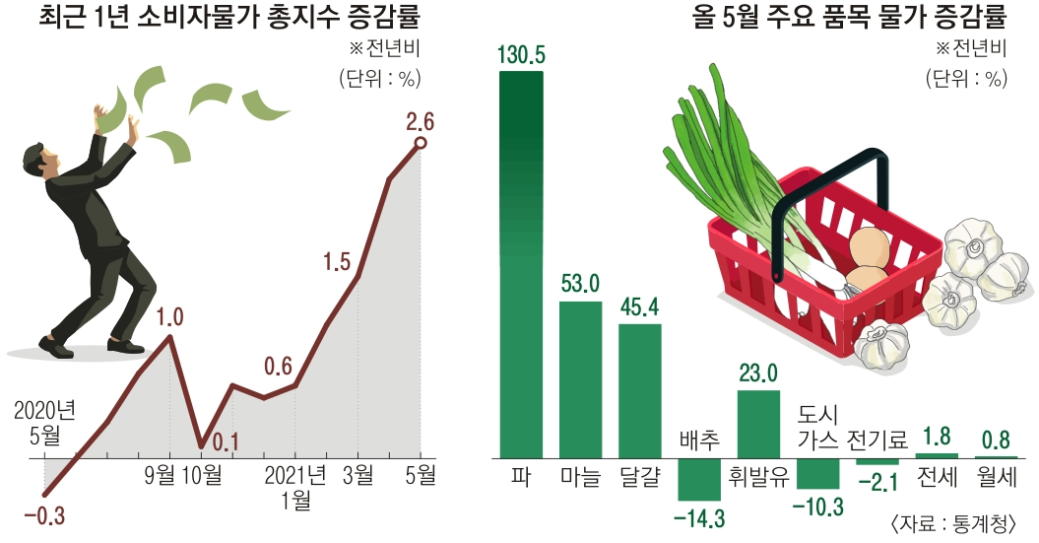
개발 필요성
◇ 하루하루를 바쁘게 살아가는 현대인
◇ 인플레이션에 따른 가파른 물가 상승폭
◆ 추상적으로 느끼는 물가의 변화를 시각화
◆ 합리적인 장보기를 도와주는 자료를
빠르고 쉽게 확인

Slide 5
02. 개발 내용

Slide 6






시스템 구성
Client
Web Server
WSGI Server
Web Application
DataBase Server

Slide 7


개발 환경
개발 도구
VS Code
협업 도구
GitHub Desktop

Slide 8

도구 선정 이유
▶ 대부분의 주요 프로그래밍 언어 지원
▶ 대부분의 Git 작업을 UI에서 수행 가능
▶ 터미널을 통한 Cmd, PowerShell 사용 용이
▶ 개발 워크 플로우 단순화

Slide 9
Thank You!

